Slide 1
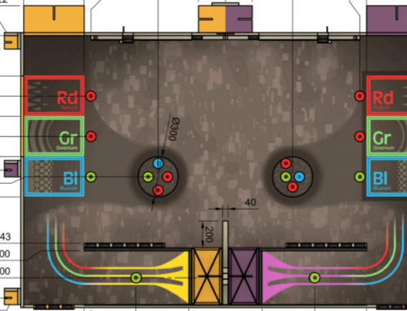
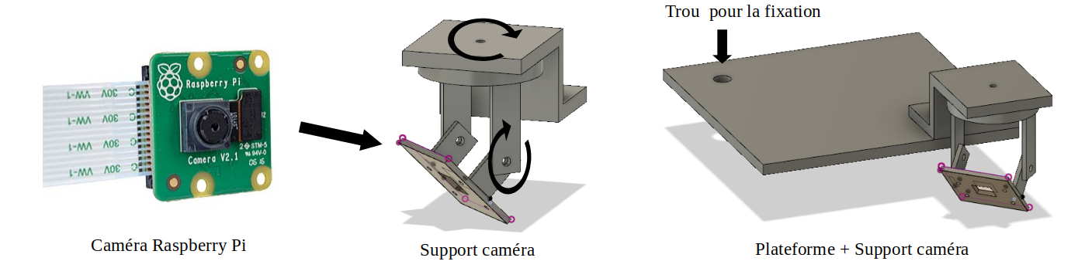
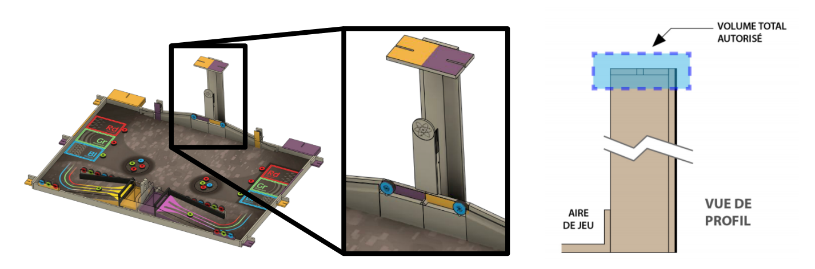
Projet localisation pour la coupe de France de robotique
Moyens techniques :
- Raspberry Pi 3 sur OS Raspbian
- Module caméra V2.1
- OpenCV 4 et python
- Batterie
Objectif : identifier la positions des robots et des palets sur le terrain de jeu
Zone cible des palets
Palets à récupérer

